Slide 1
物联网技术（学时20+12）
任课教师：吴雅琴
第1章 绪论
第2章 自动识别技术
第3章 传感器技术
第4章 无线传感网络技术
第5章 网络基础
第6章 近距离无线通信技术
第7章 低功耗广域网
第8章 定位技术和定位方法
第9章 数据处理与智能决策
第10章 物联网安全
第11章 物联网综合应用

Slide 2
第一章 绪论

Slide 3
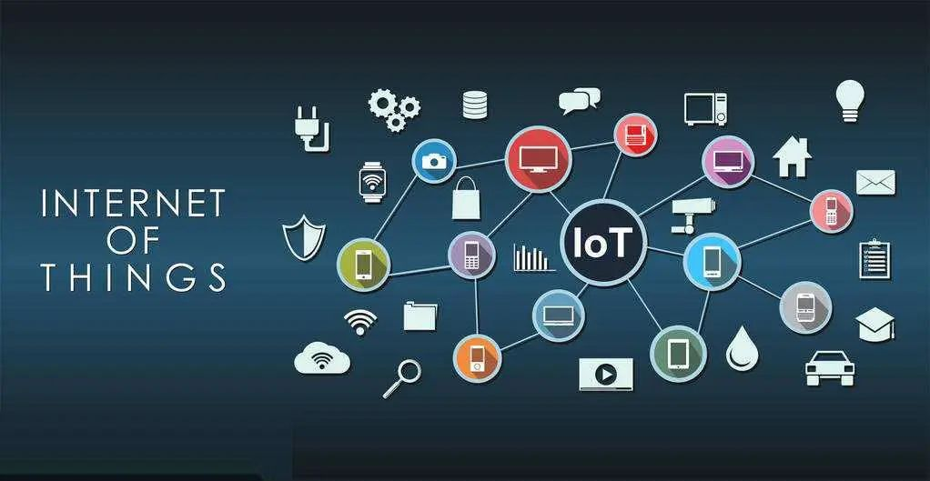
第1章 绪论
1.1 物联网的起源与发展
1.2 物联网的概念
1.3 物联网的关键技术
1.4 物联网的体系结构
1.5 物联网的应用前景
万物互联

Slide 4
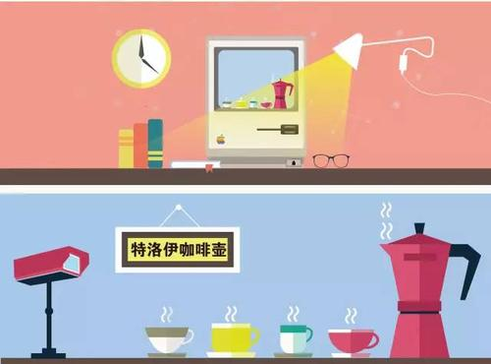
1.1 物联网的起源与发展
最广为人知的物联网起源，要追溯到1991年，剑桥大学“特洛伊事件”
另外一种说法，1990年，卡内基梅隆大学的“可乐贩卖机事件”
一群“懒人们”的一时兴起，彻底改变了这个世界，物联网由此而生。

Slide 5

1.1 物联网的起源与发展
1995年，微软帝国的缔造者比尔·盖茨在《未来之路》一书中提到了“物联网”的构想
以全新数字模式出现的音乐产品将
会登陆市场
孩子的零花钱可以从电脑钱包进行
转账
电子钱包将会与机场购票系统关联
自动购买机票
……

Slide 6
1.1 物联网的起源与发展
时至今日，20多年已经过去。 如今，物联网技术的发展几乎涉及信息技术的方方面面，国内各大企业纷纷加大了在物联网领域的产品研发力度，射频识别技术、二维码技术、传感器技术、云计算技术等领域，随着物联网的出现将有空前的发展前景，为全世界信息产业带来又一次跨越式的产业变革，前景广阔、趋势诱人。

Slide 7
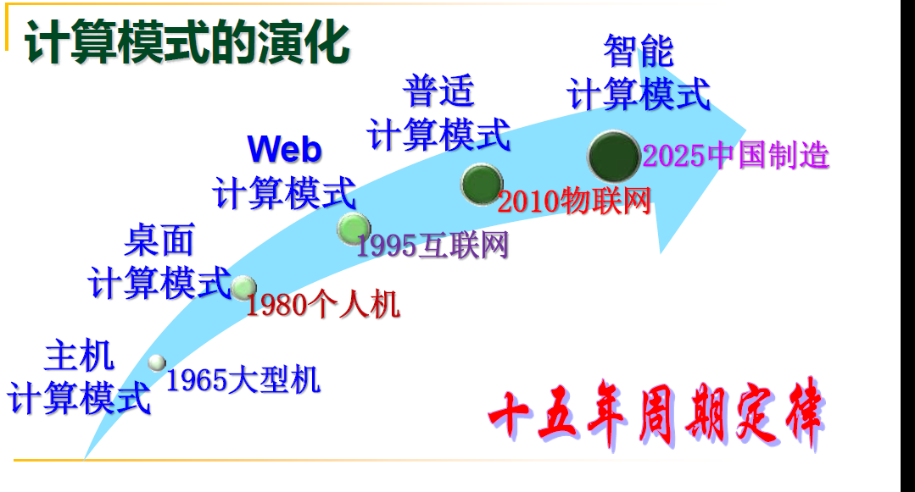
1.1 物联网的起源与发展

Slide 8
1.2 物联网的概念
1.2.1 物联网概念的提出
1.2.2 物联网的主要特点
1.2.3 与物联网相关的网络概念

Slide 9
1.2.1 物联网的概念
物联网是在互联网概念上的延伸，将其用户端从人与人之间扩展到物与物之间，从人与人之间的信息交换延伸到人与物、物与物之间的互联互通。
互联网缩短了人与人在时间、空间上的距离，解决了人与人的信息沟通问题
物联网增加了人与物、物与物之间的信息交流，使得人更加便捷地集中管理和控制真实物体，解决信息化的智能管理和决策控制问题。

Slide 10
1.2.1 物联网的概念
互联网与物联网终端系统接入方式上的差异
互联网用户通过终端系统的服务器、台式计算机、笔记本式计算机和移动终端访问互联网资源
物联网应用系统将根据需要选择无线传感器网络或RFID（Radio Frequency Identification，射频识别）等应用系统等接入互联网。

Slide 11
1.2.1 物联网的概念
物联网的定义
物联网，指通过信息传感设备，按照约定的协议，
把任何物品与互联网连接起来，进行信息交换和通信，以实现智能化识别、定位、跟踪、监控和管理的一种网络。它是在互联网基础上延伸和扩展的网络

Slide 12
1.2.2 物联网的主要特点
物联网的主要特点
感知识别普适化
人们的衣食住行都能折射出感知识别技术的发展，无所不在的感知与识别将物理世界信息化
异构设备互联化
各种异构设备（不同型号和类别的RFID标签、传感器、手机、笔记本电脑等）利用无线通信模块和标准通信协议，构建成自组织网络
运行不同协议的异构网络之间通过“网关”互联互通，实现网际间信息共享及融合

Slide 13
1.2.2 物联网的主要特点
联网终端规模化
每一件物品均具有通信功能，成为网络终端
管理调控智能化
物联网将大规模数据高效、可靠地组织起来，为上层行业应用提供智能的支撑平台
应用服务链条化
以工业生产为例，物联网技术覆盖从原材料引进、生产调度、节能减排、仓储物流，到产品销售、售后服务等各个环节

Slide 14
1.2.3 与物联网相关的网络概念
1.传感器网络与RFID的关系
传感器可以监测感应到各种信息，但缺乏对物品的识 别能力；RFID技术具有强大的标识物品能力
2.物联网与传感器网络的关系
由智能传感器节点组成的网络，可以以“任何地点、任何时间、任何人、任何物”的形式被部署
3.物联网与互联网的关系
物联网可理解为是互联网的延伸
4.物联网与泛在网络的关系
泛在网络是指无所不在的网络

Slide 15
1.3 物联网关键技术
1.3.1 射频识别技术
1.3.2 传感器技术
1.3.3 嵌入式技术
1.3.4 无线通信技术
1.3.5 中间件技术
1.3.6 数据挖掘技术
1.3.7 人工智能技术
1.3.8 云计算技术

Slide 16
1.3.1 射频识别技术
射频识别技术
概念:射频识别技术是物联网中“让物品开口说话” 的关键技术，物联网中射频识别标签上存储着 规范而具有互通性的信息，通过无线网络把它 们自动采集到中央信息系统中实现物品的识别

Slide 17
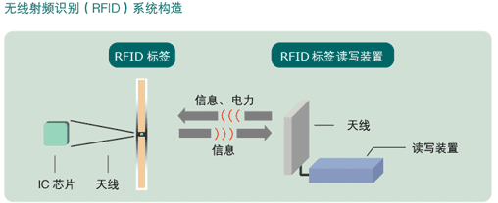
1.3.1 射频识别技术
射频识别技术
组成:
①电子标签 ②读写器 ③天线
工作原理:标签进入磁场后，接收读写器发出的射频信号，凭借感应电流所获得的能量发送出存储在芯片中的产品信息，或者主动发送某一频率的信号；读写器读取信息并解码后，送至中央信息系统进行数据处理。

Slide 18
1.3.2 传感器技术
传感器技术
概念:从自然信源获取信息并对获取的信息进行处理、 变换、识别的一门技术，
用途:传感器可以采集大量信息，它是许多装备和信 息系统必备的信息摄取手段。若无传感器对最初 信息的检测、交替和捕获，所有控制与测试都不 能实现

Slide 19
1.3.3 嵌入式技术
嵌入式技术
概念:嵌入式技术是让物联网的终端物品具有“智慧” 的关键技术之一。嵌入式技术相当于把计算机直 接嵌入到应用系统中，融合了计算机软/硬件技 术、通信技术和微电子技术。
用途:嵌入式系统相当于人的大脑，在接收到信息后 要对其进行分类并处理

Slide 20
1.3.4 无线通信技术
无线通信技术
概念:利用电磁波信号在自由空间中传播的特性进行 信息交换的通信方式
近距离无线通信技术
ZigBee、蓝牙（Bluetooth）、Wi-Fi、超宽带（UWB）和近场通信（NFC）
远距离无线通信技术
全球语音和数据网络、LoRa（long range）和NB-IoT等（narrow-band IoT，窄带物联网）

Slide 21
1.3.5 中间件技术
中间件技术
概念:中间件是一种独立的系统软件或服务程序，因 其起着承上启下的作用，又处于中间位置，而 被命名为中间件。
用途:中间件在物联网中的作用主要体现在屏蔽异构 性、实现互操作性以及进行数据的预处理等方 面。计算机的硬件系统、操作系统、数据库等 应用系统之间都存在异构性，需要借助中间件 技术给用户提供一个统一的运行平台或环境

Slide 22
1.3.6 数据挖掘技术
数据挖掘技术
概念:原始数据往往都是含有大量干扰信息的，同时 这些数据通常都是模糊且无明显规律的。只有运 用一定的技术手段，过滤掉数据信息中的干扰信 息，才能获得真正有价值的数据，从而基于大数 据作出更加科学的决策，数据挖掘正是完成这一 过程的手段。
用途:从大量的原始数据中过滤掉的干扰信息，获得 真正有价值的数据

Slide 23
1.3.7 人工智能技术
人工智能技术
概念:人工智能（artificial intelligence，AI）是 研究人类智能活动的规律，构造具有一定智能的 人工系统，也就是研究如何应用计算机的软硬件 来模拟人类某些智能行为的基本理论、方法和技 术。
用途:使机器能够胜任一些通常需要人类智能才能完 成的复杂工作

Slide 24
1.3.8 云计算技术
云计算技术
概念: 狭义上讲，云计算就是一种提供资源的网络， 使用者可以随时获取“云”上的资源，按需求量 使用，并且可以看成是无限扩展的。
特征:云计算的本质特征是按需提供计算服务，而不 是事先配置资源，它的计算能力可以动态伸缩。
云计算是一种全新的网络应用概念，就是以互联网为中心，在网站上提供快速且安全的云计算服务与数据存储，使互联网上的人或物都可以共享网络上的庞大计算资源与数据中心。

Slide 25
1.4 物联网的体系结构
1.4.1 感知识别层
1.4.2 网络构建层
1.4.3 管理服务层
1.4.4 综合应用层

Slide 26
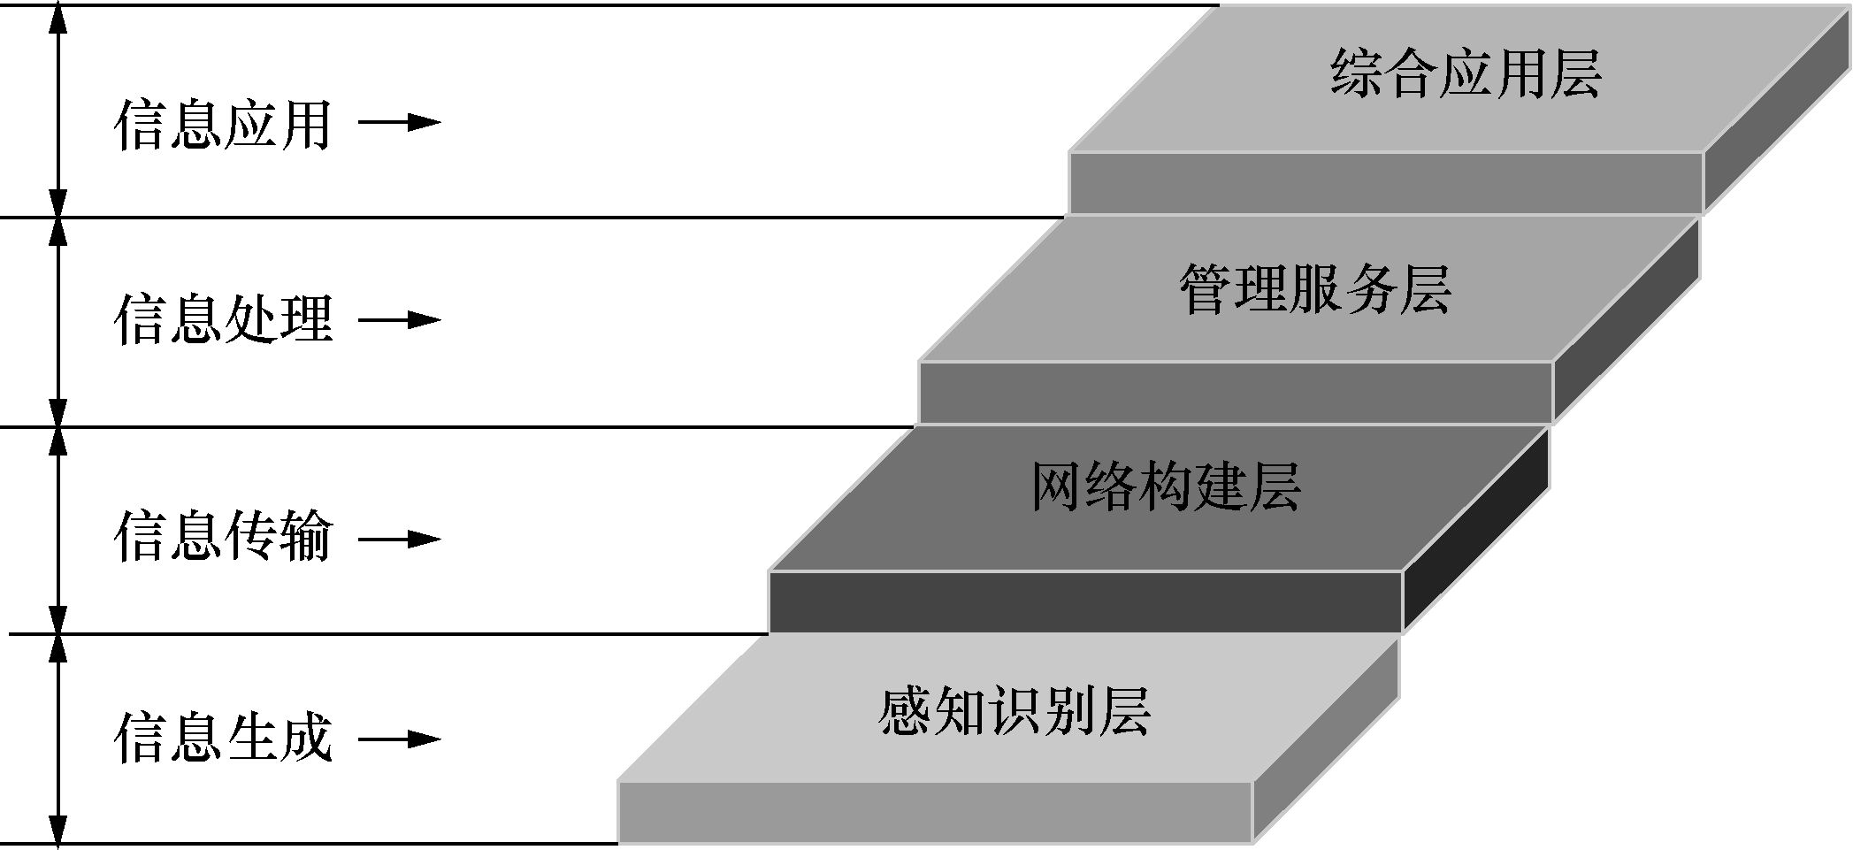
1.4 物联网的体系结构
物联网作为一个系统网络，有其内部特有的架构。根据信息生成、传输、处理和应用的原则，一般分为四层：感知识别层、网络构建层、管理服务层和综合应用层。
物联网四层结构模型如图所示:

Slide 27
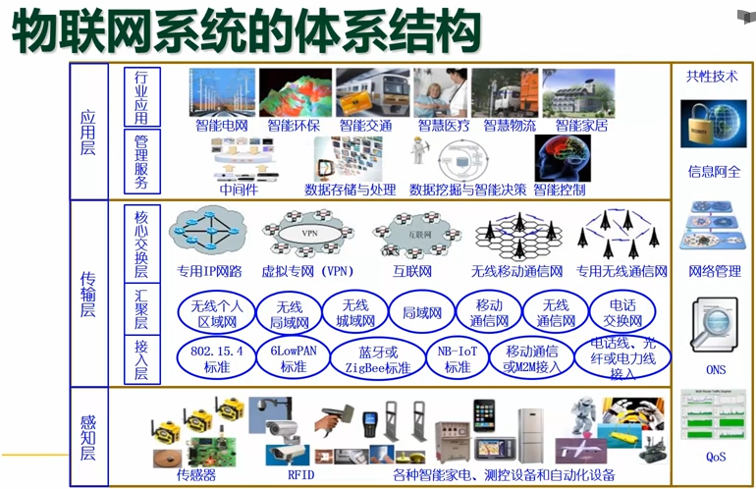
综合应用层
管理服务层
网络构建层
感知识别层

Slide 28
1.4.1 感知识别层
感知识别层
感知识别层设备分类
自动感知设备
人工生成信息设备
感知识别层主要任务
识别物体
采集信息

Slide 29
1.4.1 感知识别层
物联网将物理世界数字化，通过实时数据，将物理世界和数字世界建立起了实时镜像的关系。一切传感器、摄像头、触摸屏都是物联网的末端节点，智能手机成为集成了众多物联网技术的超级终端，实现了对人的在线化。
人们在物理世界的行为甚至生命体征，都可以通过手机实时地在数字世界里记录下来。
Notes:
物联网技术负责数据的记录和采集，将物理世界数字化，通过源源不断的实时数据，将物理世界和数字世界建立起了实时镜像的关系。一切传感器，摄像头，触摸屏都是物联网的末端节点，智能手机成为集成了众多物联网技术的超级终端，实现了对人的在线化，我们在物理世界的行为甚至生命体征，都可以通过手机实时地在数字世界里记录下来。
互联网、云计算、大数据、机器智能、物联网、区块链等原创性数字化技术应用于信息的采集、存储、分析和共享过程中，改变了社会互动方式。

Slide 30
1.4.1 感知识别层
感知识别层解决了什么问题？
物联网中的物，指的是现实世界中的客观事物，诸如电器设备、基础设施、家用电器、计算机、建筑物等。所采集的物品信息，指的是物品能够被感知的因素，诸如温度、湿度、压力、光线等。感知层解决的是人类世界和物理世界的数据获取问题。
感知识别层的关键技术：
射频识别技术、传感器技术、嵌入式技术、GPS技术、GIS技术等

Slide 31
1.4.2 网络构建层
网络构建层
组成
各种私有网络
互联网
有线网
无线通信网
移动通信网络
无线城域网（WiMAX）
无线个域网络（ZigBee）
网络管理系统和云计算平台等

Slide 32
1.4.2 网络构建层
网络构建层的主要任务
通过现有互联网（IPv4/IPv6网络）、移动通信网（如GSM、TD-SCDMA、WCDMA、CDMA2000、无线接入网、无线局域网等）、卫星通信网等基础网络设施，对来自感知识别层的信息进行传递和处理，供上层服务使用

Slide 33
1.4.3 管理服务层
管理服务层
关键技术
数据库系统
物联网数据具有海量性、多态性、关联性等特点需要关系数据库来存储信息
海量信息存储
物联网强调更透彻的感知和随时随地的感知，因此，物联网必须要有适合其特点的海量数据存储技术

Slide 34
1.4.3 管理服务层
管理服务层
关键技术
搜索引擎
在合理响应时间内，根据用户的查询关键词，返回一个包含相关信息的结果列表服务的综合体
数据挖掘
从大量数据中获取潜在有用的并且可被人们理解的模式的过程

Slide 35
1.4.3 管理服务层
管理服务层的主要任务
管理服务层在高性能计算和海量存储技术的支撑下，将大规模数据高效、可靠地组织起来，为上层行业应用提供智能的支撑平台

Slide 36
1.4.4 综合应用层
综合应用层任务
物联网应用层利用经过分析处理的感知数据，为用户提供丰富的特定服务，包括制造领域、物流领域、医疗领域、农业领域、电子支付领域、环境监测领域、智能家居领域等

Slide 37
1.4.4 综合应用层
物联网的应用分类
物联网的应用可分为监控型（物流监控、污染监控），查询型（智能检索、远程抄表），控制型（智能交通、智能家居、路灯控制），扫描型（手机钱包、高速公路不停车收费）等。应用层是物联网发展的目的，软件开发、智能控制技术为用户提供丰富多彩的物联网应用。

Slide 38
1.5 物联网的应用前景
物联网用途广泛，遍及智能交通、智能消防、工业监测、公共安全、环境保护和监测、政府工作、智能家居、医疗监测和护理、智能农业和食品溯源、智能物流、军事作战和侦察等多个领域。物联网与现有的互联网整合起来，能够对整个网络内的人员、机器、设备和基础设施实施实时的管理和控制，在此基础上，人类可以以更加精细和动态的方式管理生产和生活，达到“智慧”状态，提高资源利用率和生产力水平，改善人与自然间的关系

Slide 39
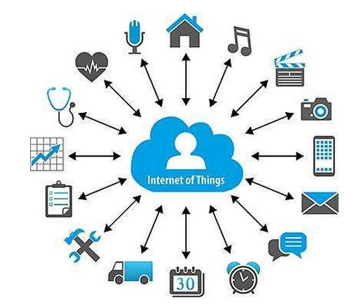
1.5 物联网的应用前景
物联网在今后的应用领域
智能交通
智能物流
智能建筑
智慧医疗
智能电网
智能消防
……

Slide 40
本章小结
本章主要介绍了物联网的起源与发展，物联网的基本概念，物联网的关键技术以及物联网的体系结构，通过对物联网应用前景的介绍，从而对物联网的认识更加具体化。

Slide 41
作业1
对物联网的了解和认识
要求：
结合实际生活谈谈自己对物联网的理解
物联网所涉及的研究方向和研究热点、结合自己的兴趣就某方面谈谈感受
下载粘贴的内容请不要上交，老师都看到过。篇幅不必太长，小论文格式排版的A4纸张2-3页即可

